Slide 1
75. YIL BEDİA SÜLEYMAN SERPİCİOĞLU
LÜTFÜ DEDEOĞLU
MÜDÜR YARDIMCISI
AYŞEGÜL SARAL
REHBER ÖĞRETMEN

Slide 2
Bakanlığımız ile Türk Standartları Enstitüsü (TSE) arasında, 27 Temmuz 2020 tarihinde imzalanan iş birliği protokolü kapsamında:
Eğitim kurumlarında hijyen şartlarının geliştirilmesi, enfeksiyon önleme ve kontrol süreçlerinin tutarlı, geçerli, güvenilir, tarafsız bir anlayışla sürdürülmesi amacıyla
30.07.2020 tarihli ve 10075132 sayılı Bakanlık Makam Onayı ile ‘OKULUM TEMİZ’ belgelendirme programı yürürlüğe alınmış olup konu ile ilgili bir kılavuz yayınlanmıştır.

Slide 3
Eğitim Kurumlarında Hijyen Şartlarının Geliştirilmesi ve Enfeksiyon Önleme Kontrol Kılavuzu

Slide 4
Kılavuzun İçeriği
Bu kılavuz, pandemi sebebiyle oluşan yeni dönemde, eğitim kurumlarımıza rehberlik edecek ve kurumların hijyen ve enfeksiyon hususlarında kurumsal sorumluluklarını yerine getirmeleri konusunda onlara yol gösterecektir.
Eğitim hizmetlerinin standart kazanabilmesi için, ülkemizin kalite kontrol alanında marka kuruluşu olan Türk Standartları Enstitüsü (TSE) ile iş birliği yapılarak sürecin şeffaf bir şekilde yönetilmesi hedeflenmiştir.
Kurumlarımızın hijyen şartlarının geliştirilmesi ve enfeksiyon risklerine karşı tedbirlerin zamanında alınması için kılavuzda belirtilen hususlara harfiyen uyulması gerekmektedir.
Belge alan eğitim kurumlarının kalite standartlarını sürdürmeleri için kurumlar takip sistemi aracılığıyla izlenmeye devam edilecektir.
(Bakanlığımız Merkez İşyeri Sağlık Güvenlik Birimi ve Türk Standartları Enstitüsü )

Slide 5
Kılavuzun İçeriği
Toplu yaşam alanları, özellikle çocuk sağlığı açısından okullar, kreşler ve öğrenci yurtları, bunun yanında toplu kullanılan spor salonları, yüzme havuzları vb. bulaşıcı hastalıkların yayılımı bakımından yüksek riske sahip yerler olduğundan hijyen ve sanitasyonun uygulamalarının bu gibi yaşam alanlarında yönetilmesi gerekmektedir.
Kılavuz, eğitim kurumlarında esas olarak; «hijyen ve sanitasyon kaynaklı salgın hastalıklara yönelik, öğrencileri, öğretmenleri, diğer çalışanları ve ilgili bütün tarafları korumaya ve korunmaya yönelik hijyen uygulamalarını, bulaşın önlenmesini ve kontrol tavsiyelerini» içermektedir.
Okullar, yurtlar ve kreşlerde, hijyen ve sanitasyon uygulamalarının sürdürülebilir kılındığı sürece sağlıklı ortamın oluşturulması ve korunması mümkündür.
Birleşmiş Milletler , yetersiz temizlik yüzünden her yıl 1,5 milyon çocuğun hayatını kaybettiğini tahmin etmektedir. Bu, her 20 saniyede 1, her saatte 171, her gün 4.100 engellenebilir ölüm anlamına gelmektedir.

Slide 6
Salgın Türleri
Sporadi: Bir enfeksiyon hastalığının değişik bölgelerde tek tük olgular halinde görülmesi (Kuduz)
Endemi: Bir enfeksiyon hastalığının belirli bir ülke ya da bölgede iklim ve coğrafi koşullara bağlı olarak devamlı görülmesi (Sıtma, Şark çıbanı)
Epidemi: Sporadik ya da endemik olarak bulunan bir hastalığın, uygun koşullarda hızla yayılarak salgın biçimine dönüşmesi (Bağırsak hastalığı, Grip, Tifo)
Pandemi: Bir enfeksiyon hastalığının hızla yayılarak ülke ya da kıtalar arasında salgın yapması (Kuş gribi, SARS, HIV/AIDS, COVID-19)

Slide 7
Enfeksiyon Hastalıklarının Bulaşma Yolları ve Bu Yollarla Bulaşan Hastalıklar
Solunum Yolu : Bu yolla giriş, hasta veya taşıyıcılarla direkt temas veya enfekte damlacıklarının solunan havaya karışması sonucu oluşabilir. (kızamık, kızamıkçık, tüberküloz, grip gibi.)
Sindirim Yolu : Bu yolla bulaş besinler, içecekler (su, süt vb.), kontamine eller, tırnaklar aracılığı ile olur. (tifo, paratifo, kolera, basilli dizanteri, şarbon, şap hastalığı, brusella gibi)
Temas Yolu : Bazı enfeksiyon etkenleri de temas yolu ile bulaşır. (Uyuz, kuduz, Şarbon, lupus, mantar gibi)
Vektörler (Aracı) Yoluyla Bulaşma : Bazı enfeksiyon etkenleri aracılar vasıtasıyla bulaşır. (pireler, keneler, bitler, enjektörler, iğneler, cerrahi aletler, serum gibi)

Slide 8
Korunma ve Kontrol Önlemleri Hazırlık
Hijyen ve Sanitasyon kaynaklı salgın hastalıkların bulaşını önlemek için kontrol hiyerarjisi olarak kabul edilen bir dizi enfeksiyon önleme ve kontrol işlemleri gerektirir.
İdari kontroller: kurumsal düzeyde kullanılan (tüm ekipmanların, donanımların, materyallerin v.s.) enfeksiyonun önlenmesine yardımcı olmak ve enfeksiyonun bulaşmasını kontrol etmek ve sınırlamak için uygulanır.
Etkili ve yeterli havalandırma : Enfeksiyona maruz kalma riskini azaltır.
İşveren/yöneticiler : Maruz kalmanın önlenemediği tehlikelere yönelik riski yeterince kontrol etmek için ilgili mevzuata bağlı yükümlülüklere uymak zorunda olmakla beraber personelini, öğrencilerini ve ziyaretçilerini korumalıdırlar.

Slide 9
Hazırlık
Çalışanlar ve diğer kişiler de kuruluş tarafından belirlenen kurallara uymak, kontrol önlemlerini tam ve doğru bir şekilde uygulamakla yükümlüdür.
Kuruluş, salgınlara yönelik, tüm fiziki alanları ve ilgili tüm tarafları kapsayan risk değerlendirmesi yapmalı ve yapılan bu risk değerlendirmesi sonuçlarına göre Hijyen, Enfeksiyon Önleme ve Kontrol için Eylem Plan(lar)ı hazırlamalı ve uygulamalıdır.
Kuruluş, Hijyen, Enfeksiyon Önleme ve Kontrol için Eylem Planı (ları) kapsamında uygulayacağı kontrol önlemleri hiyerarşisini oluşturmalıdır.

Slide 10
Kuruluş aşağıdaki hususlar dahil olmak üzere gerekli olan iç ve dış iletişimleri planlamalı, belirlemelidir
Ne ile ilgili iletişim kuracağını,
Ne zaman iletişim kuracağını,
Kiminle iletişim kuracağını,
Nasıl iletişim kuracağını,
Kimin iletişim kuracağını.
İletişim planları en az acil iletişim numaralarını, yönetici personel acil durum iletişim bilgilerini de içerecek şekilde belirlenmelidir.

Slide 11
Hijyen, enfeksiyondan korunma ve kontrolünün oluşturulması için
Kuruluş; uygulama ve sürekliliğin sağlanabilmesi için ihtiyaç duyulan kaynakları tespit ve temin etmelidir.
Kuruluş; etkili şekilde uygulama ve proseslerin işletilebilmesi ve kontrolü için sorumlu olacak kişi/kişileri belirlemeli ve görevlendirmelidir.
Kuruluş; acil durumlarla başa çıkmak için görevde hazır, eğitilmiş en az 1 kişi belirlenmesi gerekmektedir.
Kuruluş tarafından; öğrencilerden sorumlu kişilerin veya ebeveynlerin herhangi bir salgın hastalık şüphesi durumunda öğrenciyi okula göndermeyerek yönetime bilgi vermesi sağlanmalıdır.
Kuruluş içerisinde ;salgın hastalık belirtisi gösteren personel/öğrencinin sağlık kuruluşuna sevki ile ilgili bir metot belirlenmesi ve uygulanması güvence altına alınmalıdır.

Slide 12
Standart Enfeksiyon Kontrol Önlemleri (SEKÖ)
SEKÖ, bulaşıcı ajanların hem bilinen hem de bilinmeyen kaynaklardan bulaşma riskini azaltmak için gerekli olan temel enfeksiyon önleme ve kontrol önlemleridir.
SEKÖ tüm personel tarafından dikkatle uygulanmalıdır. Bu önlemler genellikle:
El hijyeni uygulamalarının yaygınlaştırılması,
Kuruluş içinde hijyen ve sanitasyon kaynaklı salgın hastalık/lar için alınmış tedbirlere uygun hareket edilmesi,
Fiziki mesafenin koruması,
Uygun KKD lerin kullanılması,
Solunum hijyeni öksürük/hapşırık kurallarına uyulmasını içerir.

Slide 13
Bulaş Bazlı Önlemlerin (BBÖ) Planlanması
SEKÖ, bulaşıcı bir ajanın çapraz bulaşmasını önlemek için tek başına yetersiz olduğunda «Bulaş Bazlı Önlemler» (BBÖ) uygulanır.
Bu önlemler genel olarak hijyen ve sanitasyondan kaynaklı salgın hastalık şüphe edilmiş veya tanı konulmuş kişilerle temas sırasında ve sonrasında yapılacak işlemlerdir:
Kişinin izole edilmesinin ve izole kalmasının sağlanması,
Kişiye müdahale dahil, kontamine materyallerle iş ve işlem yapılırken uygun KKD kullanılması,
Kontamine malzeme ve alanlar için uygun dezenfeksiyon işlemlerinin yapılması,
El hijyeni sağlanması,
Hastalık şüphesi ya da tanı almış kişinin bulunduğu ortamın havalandırılmasının ve uygun şekilde temizlenmesinin sağlanması.

Slide 14
Salgın Hastalık Belirtileri Gösteren / Doğrulanan Kişilere Yapılacak işlemler
Kuruluş;
Öğrencilerden,
Çalışanlardan,
Ziyaretçilerden veya
Üçüncü kişilerden birinin salgın hastalık belirtileri gösterdiği durumlarda;
Hijyen, Enfeksiyon Önleme ve Kontrol için Eylem Planına uygun hareket etmelidir. Belirti gösteren kişinin diğer kişiler ile temasını en aza indirmek üzere derhal eylem planına uygun işlemler yapılmalıdır.

Slide 15
Yükleniciler, Dış Servis/Hizmet Sunucuları, Ürün ve Hizmet Tedarikçileri
Yükleniciler, dış servis/hizmet sunucuları, ürün ve hizmet tedarikçileri güvenli çalışma sistemlerini takip etmelidir.
Salgın hastalığın yayılmasını önlemeye yönelik, kuruluşun uygulamalarına ve ulusal otorite kurallarına uymakla yükümlüdür.
Kuruluş, uyulması gereken kurallara dair tedarikçilerini bilgilendirmeli ve uygulanmasını sağlamalıdır.

Slide 16
UYGULAMAYA YÖNELİK TEDBİRLER

Slide 17
El Hijyeni
El hijyeni, standart enfeksiyon kontrol önlemlerinin (SEKÖ) en kritik unsuru olup, kişisel enfeksiyon bulaşmasını önlemek için gereklidir. Tüm personel, öğrenci, veli, ziyaretçilere girişte ve mümkün olan uygun noktalarda el yıkama imkanı sağlanmalıdır. Bunun mümkün olmadığı noktalarda ve alanlarda eller, %70 alkol bazlı antiseptik madde ile temizlenmelidir.
Tüm personel ve öğrenciler için antiseptik dispenserleri çalışma alanı içinde en yakın noktaya konumlandırılmalı, bunun mümkün olmadığı durumlarda cep antiseptikleri kullanılmalıdır. Antiseptik madde kullanım tekniği, elleri arındırmak ve virüsü inaktive etmek için iyi bir şekilde ve yeterli bir süre (20 ile 30 saniye arasında) uygulanmalıdır.

Slide 18
Solunum Hijyeni ve Öksürük/Hapşırık Adabı ‘Yakala, Çöpe At, Öldür. (Bertaraf et)
Salgın hastalıkların bulaşmasını en aza indirmek için potansiyel önlemlere yönelik öğrenci, personel, ziyaretçiler ve ilgili kişiler, solunum hijyeni ve öksürük adabı konusunda teşvik edilmelidir. Bu teşvik görünür yerlere (giriş, asansörler, koridor gibi sık kullanılan alanlara) görsel/yazılı afiş ve poster olarak konulması şeklinde olabilir.
Hapşırma, öksürme ve burun akıntısı silmek için mümkünse tek kullanımlık mendil kullanılmalı ve kullanılan mendil en yakın atık kumbarasına atılmalıdır.
Kişiler için tercihen pedallı, sensörlü v.b. elle temas edilmeden açılıp kapanabilir atık kumbaraları temin edilmelidir.
Mendil kullanılmadan hapşırma, öksürme ya da kontamine eşyalarla temas sağlandığında eller mutlaka el yıkama kurallarına göre yıkanmalıdır.

Slide 19
EĞİTİM

Slide 20
Kuruluş; idareci, öğretmen, öğrenci ve diğer tüm personele salgın hastalıkların bulaşmasına yönelik eğitimleri sağlamalı ve katılım kayıtlarını muhafaza etmelidir.
Kuruluş: Tüm personel ve öğrencilerin korunması için yaptıkları faaliyetlere, yaş ve eğitim düzeylerine uygun olarak gerçekleştirilecek eğitimlerin konu, içerik ve yöntemleri belirlenmeli ve gerçekleştirilmelidir.
Gerçekleştirilen eğitimler sonrasında öğrenci ve personel davranışları izlenmeli, gerektiğinde eğitimler tekrarlanmalı, konu ve içerikleri güncellenmelidir.
Özellikle yemekhane/temizlik personeline yönelik görevlerini yerine getirmeden önce eğitimler verilmelidir
Özel eğitim ihtiyacı olan bireylerin eğitime erişimlerini kolaylaştırmak, kapsayıcı bir eğitim yaklaşımı için özel eğitim politikaları belirlenmelidir.

Slide 21
Öğrenci ve Personele Verilecek Eğitimin Asgari Konuları
Standart Enfeksiyon Kontrol Önlemleri (SEKÖ)
Bulaş Bazlı Önlemler (BBÖ)
Salgın hastalıkların yayılımı hakkında
Kişisel Hijyen
El Hijyeni
KKD’nin kullanılması;
Ne zaman kullanılacağı,
Nasıl Kullanılacağı
Neden gerekli olduğu,
Nasıl takılacağı ve çıkarılacağı,
Nasıl imha edileceğini içermelidir.

Slide 22
Temizlik Personelinin Eğitimi Ayrıca:
Temizlik yapılmadan önce, yapılırken ve yapıldıktan sonra dikkat edilmesi gereken hususlar,
Kuruluşta kullanılan temizlik kimyasallarının tehlikelerini, atıkların toplanması ve imhasını içermelidir.

Slide 23
Sosyal ve Ortak Kullanım Alanları
Tüm sosyal ve ortak kullanım alanları temiz ve düzenli tutulmalıdır. Alanlar sık aralıklarla uygun şekilde temizlenmeli ve gerektiğinde dezenfekte edilmelidir.
Kuruluş, Hijyen, Enfeksiyon Önleme ve Kontrol için Eylem Planına uygun olarak, öğrenciler, personel ve diğer kişiler tarafından kullanılan umumi tuvaletler ve diğer ilgili alanlar dahil olmak üzere farklı alanlarda antiseptik madde dispenserleri bulundurulmalıdır.
Sabun, dezenfektan/el antiseptiği sağlayan dispanserlerin,tek kullanımlık kağıt mendil aparatlarının ve diğer benzer ekipmanların eksiksiz ve düzgün çalışmasını sağlamak için rutin kontroller yapılmalıdır. Arızalı ekipmanlar ivedilikle onarılmalı veya değiştirilmelidir.
Merkezi havalandırma sistemlerinde içeriden alınan havanın tekrar dolaşıma verilmemesi, %100 dış havanın emilerek şartlandırılması yöntemi tercih edilmelidir.

Slide 24
Giriş, Güvenlik, Danışma
Ziyaretçi kartları temizlik/dezenfeksiyon plan/programları doğrultusunda dezenfekte edilmelidir.
Vardiya değişimlerinde güvenlik personeli tarafından ortak kullanılan telsiz /telefon gibi malzemelerin, teslim öncesi uygun şekilde dezenfekte edilmesi sağlanmalıdır.
Güvenlik/danışma personeli için gerekli KKD’ler sağlanmalı ve alkol bazlı el antiseptiği bulundurulmalıdır.
Ziyaretçiler, kuruluşça hazırlanmış olan tedbirler/uygulanan kurallar konusunda bilgilendirilmeli ve bu kurallara uyacağına dair ziyaretçiden taahhüt alınmalıdır.
Kuruluşa her türlü kontrolsüz giriş engellenmelidir.

Slide 25
Derslikler ve Etüt Salonları
Temizlik/dezenfeksiyon plan/programlarına uygun olarak temizlenmesi ve dezenfekte edilmesi sağlanmalıdır.
Havalandırma sistemleri dışarıdan taze hava alacak şekilde ayarlanmalıdır.
Havalandırma sistemi filtrelerinin periyodik kontrolü yapılmalı, temiz hava debisi artırılmalıdır.
Ortak kullanılan ekipman ve dolaplar düzenli olarak dezenfekte edilmelidir.
Dersliklerdeki panolara, ekranlara ve ortak alanlara, hijyen ve sanitasyon bilincini ve farkındalığını artırmaya yönelik afişler, posterler asılmalıdır.
Elle temas etmeden açılabilir-kapanabilir pedallı, sensörlü, vb. atık kumbaraları bulundurulmalıdır.

Slide 26
Tuvalet ve Lavabolar
Kapılar ve kapı kolları dahil tüm yüzeyler uygun deterjan/dezenfektan ile sık aralıklarla temizlenmelidir.
Banyo, klozet ve tuvaletler her gün en az bir kez 1/10 oranında sulandırılmış sodyum hipoklorit ile dezenfekte edilmelidir.
Mümkünse her tuvalet/lavabo girişinde (ideal olarak hem iç, hem de dış kısma), el antisepti cihazları bulunmalıdır.
Öğrencilere ve personele her seferinde en az 20 saniye boyunca sabun ve suyla ellerini yıkamalarını hatırlatmak için afiş/poster/uyarı levhası konulmalıdır.
Varsa el kurutucu cihazlarının kullanılmaması için gerekli önlemlerin alınması sağlanmalıdır
Tuvaletlerin havalandırma sisteminin temiz hava sirkülasyonu yeterli ve uygun olmalıdır.
Not: Kuruluşun tüm bölümleri için neler yapılacağına dair ayrıntılar kılavuzda mevcuttur.

Slide 27
Temizlik
Kuruluşta salgın hastalık vakaları tespit edilmemiş olsa bile hijyen ve sanitasyon mutlak surette sağlanmalıdır.
Genel önleyici tedbirler açısından salgın hastalık vakalarının olması durumunda ortak alanlarda (tuvaletler, salonlar, koridorlar, asansörler, açık alanlar vb.) temizlik ve dezenfeksiyon önlemlerinin uygulanmasına özel dikkat gösterilmelidir.
Merdiven tırabzanları, kapı kulpları, asansör düğmeleri, korkuluklar, anahtarlar, kapı kolları vb. gibi sık sık dokunulan yüzeyler daha sık ve daha özenli temizlenmelidir. Temizlik personeline bu konuda talimat verilmelidir.
Kuruluşta temizlik ve sanitasyon teçhizatları da dahil bütün alanların hijyenik koşullarda bulundurulduğunu teminat altına almak için temizleme ve sanitasyon programları oluşturulmalıdır. Programlar, sürekli uygunluk ve etkinlik için izlenmelidir

Slide 28
Not 1 Temizlik ve sanitasyona yönelik kullanılan biyosidal ve diğer ilgili ürünleri kullananların, bunları doğru bir şekilde kullanması ve bunların insanları, hayvanları ya da çevreyi tehdit etmesi muhtemel durumlara karşı her türlü tedbiri alması zorunludur.
Not 2 Temizlik ve sanitasyona yönelik kullanılan biyosidal ve diğer ilgili ürünlerin güvenlik bilgi formunda (MSDS) yer alan talimatlara, kuruluş koşullarında öğrenci ve personelin korunmasına yönelik bilgilere, kullanıcılar bakımından etiketler ve diğer tüm ilgili ürün bilgilerine ve biyosidal ürünlerin kullanımı ile ilgili yürürlükteki tüm hükümlere uyularak doğru kullanımı sağlanmalıdır.

Slide 29
İş Sağlığı ve Güveliği Donanımları
Kuruluşta Hijyen, Enfeksiyon Önleme ve Kontrol için Eylem Plan (lar)ı çerçevesinde gereken iş sağlığı ve güvenliği donanımları bulundurulmalı ve çalışanların kullanımına sunulmalıdır.
Tüm personelin kullanılacak KKD’nin doğru kullanımı konusunda eğitilmesi ve farkındalığın artırılması sağlanmalıdır.

Slide 30
MASKELER
Solunum yolu ile bulaşan salgın hastalıklar için;
İlgili standartlara/kriterlere uygun (TS EN 14683, TS EN 149 veya TSE K 599) olmalıdır.
Kullanım için gerekli olana kadar temiz/kuru bir alanda kirlenmesi önlenmiş şekilde (son kullanma tarihlerine uygun) muhafaza edilmelidir.
Ulusal/uluslararası sağlık otoritelerinin tavsiyelerine uygun maske kullanılmalıdır.
Burnu ve ağzı iyi bir şekilde kapatmalıdır.
Kullanım sırasında veya kullanımdan sonra kullanıcının boynuna sarkmamalıdır.
Bir kez takıldıktan sonra ön yüzüne dokunulmamalıdır.
Solunum zorlaşırsa, maske hasar görür veya bozulursa maske bertaraf edilmeli ve değiştirilmelidir.
Islanan, nemlenen, kirlenen maske yenisi ile değiştirilmelidir.
Maske takılırken ve çıkarıldıktan sonra el hijyeni yapılmalıdır.

Slide 31
Personel/Öğrenci Giysi ve Formaları
Kuruluş, uygun ve gerekli olduğu durumlarda personelin ve öğrencilerin, kuruluşa varışta formalarını/giysilerini değiştirebileceği soyunma odaları /alanları sağlamalıdır.
Giysi ve formalar personele özgü olmalıdır.
Özellik gerektiren işler ve alanlar için (yemekhane gibi) işe uygun kıyafetler giyilmelidir.
İşe uygun kıyafetler mümkün mertebe ilgili alan dışında giyilmemeli ve ilgili alanın dışına çıkartılmamalıdır.

Slide 32
Tek Kullanımlık Eldiven (işe uygun eldiven)
Eldivenlerin, özel alanlar ve işlemler dışında kullanılması önerilmez.
Hasta veya salgın hastalık şüphelisi kişilerin taşınması veya temas edilmesi durumunda kullanılmalıdır.
Eldiven, işlem sonrasında veya görev tamamlandıktan sonra uygun şekilde çıkartılmalı ve hemen el hijyeni sağlanmalıdır.

Slide 33
Göz Koruyucu/Yüz Koruyucu Siperlik
İletişim sağlamaya yönelik personelin, solunum yolu ile bulaşıcı hastalık söz konusu olduğu durumlarda (danışma, güvenlik vb.) uygun maske ile birlikte yüz koruyucu siperlik kullanması önerilir.

Slide 34
Okulum Temiz Belgesi Başvurusu

Slide 35
Başvuru Nereye ve Nasıl Yapılacak
Resmi okullarımız Milli Eğitim Bakanlığının açmış olduğu portal üzerinden (http://merkezisgb.meb.gov.tr/belgelendirme ), Özel okullarımız ise TSE'ye başvuracaklardır.
Başvuru sonrasında, Bakanlığımız ve TSE işbirliğinde oluşturulan eğitim programları ile yetkilendirilen Tetkik Görevlilerince bu okullar yerinde denetlenip kontrol ve belgelendirmesi yapılacaktır.
Denetimden başarıyla geçen okullara aynı hafta içinde İl Müdürlüğümüz tarafından 'Okulum Temiz Belgesi‘ verilecektir. Belge sayesinde çocuklarımız, hijyen şartları en üst seviyeye taşınmış, salgına karşı tedbirlerini almış, güvenli ortamlarda eğitim-öğretim hayatına devam edebilecektir.

Slide 36
Okulum Temiz Belgesi Başvurusu
Başvuru sırasında gerekli olan evraklar:
Hijyen şartlarını ve salgın hastalık veya hastalıları içeren risk değerlendirmesi
Enfeksiyon Önleme ve Kontrol Eylem Planı/Planları
Temizlik ve dezenfeksiyon planları/talimatları
Hijyen, Enfeksiyon önleme ve Kontrol faaliyetleri ile ilgili protokol ve kayıtların güncel durumu (İlgili Soru Listelerinde belirtilen doküman ve kayıtlar)
Kuruluş Öz Değerlendirme Soru Listesi
Formlar doldurulmadan önce Belgelendirme Kuralları ve Belgelendirme Süreci hakkında detaylı bilgi için http://www.merkezisgb.meb.gov.tr/ adresi ziyaret edilecektir.

Slide 37
Enfeksiyon Önleme ve Kontrol Eylem Planı/Planları En Az Aşağıdaki Maddeleri İçerecek Şekilde Hazırlanması
Kapasite kullanımını bulaş riskini minimum düzeyde tutacak şekilde,
Azaltılmış çalışan sayıları dikkate alınarak ve gerekli değişiklikleri yapmak için güncel planın hazır ve erişilebilir olmasını sağlayan,
Mevcut kapasite değerlendirilmesini,
Salgın hastalık semptomları olan hastaları tespit edebilmek için birimlerde sağlık otoritelerince belirlenen yöntemlerin uygulandığını,

Slide 38
Kontrol Önlemleri Hiyerarşisi oluşturulurken En az aşağıdaki maddeleri içermeli
Semptomları olan kişilerin erken saptanmasını,
Sağlık otoritesine bildirilmesini/raporlanmasını;
Kişilerin erken izolasyonunu,
Kişilerin sağlık kuruluşuna nakledilmesi/naklinin sağlanmasını,
Doğrulanmış salgın hastalıklı kişilerin iyileşmesini takiben sağlık otoritelerince belirlenen sürenin sonrasında kuruluşa dönmesinin sağlanması,

Slide 39
Gerekli olan iç ve dış iletişimlerin aşağıdaki hususlar dahil olmak üzere planlanmalı,
Ne ile ilgili iletişim kuracağı,
Ne zaman iletişim kuracağı,
Kiminle iletişim kuracağı,
Nasıl iletişim kuracağı,
Kimin iletişim kuracağı.

Slide 40
Salgın hastalık belirtileri gösteren kişilere yapılacak işlemler ile ilgili asgari olarak aşağıda belirtilen adımları içeren bir eylem planı ya da yöntem belirlenmelidir.

Slide 41
Belirti gösteren kişinin tolere edebiliyorsa hastalık bulaştırmasına karşı önlemler sağlanır ve ayrı alana alınır, yerel sağlık otoritesine bilgi verilerek sağlık kuruluşuna sevkinin sağlanması,
Hastanın tedavisi için bulunulan yerdeki hastanenin pandemik polikliniğine yönlendirilmesi için yerel sağlık otoritesine durum bildirildikten sonra tedavinin ne şekilde devam edeceğine hekim karar verecektir. Ancak iş yerinde tedavi süreci devam edemez.
Hasta personel iş yerinde çalışmaya devam etmemeli, tıbbi bakım ihtiyacı ise kuruluşun sağlık personeli tarafından verilebilmesi,
Sadece bu hasta kişi tarafından kullanılmak üzere bir oda/tuvalet belirlenmesi,
Hasta kişinin kuruluşta ortak alanları kullanmasının sınırlandırılması,
Sürekli kişisel koruyucu donanım kullanmasının sağlanması, öksürme hapşırma sonrası mutlaka el hijyeni sağlanması, çevre temasının minimuma indirilmesi,

Slide 42
Kişisel koruyucu donanım kullanımı hasta kişi tarafından tolere edilemezse, ağzı kaplayacak şekilde pamuklu bez (tek kullanımlık mendil) sağlanması ve kullanım sonrasında hemen bir tıbbı atık torbasına atılması.
Tıbbi atık torbası mevcut değilse, sağlam çift plastik torbaya yerleştirip, kapatılması ve tıbbi atık olarak düşünülerek, evsel atık olarak atılmasının sağlanması; ellerin sabun ve suyla veya alkol bazlı el antiseptiği ile temizlenmesinin sağlanması,
Hastanın izole edildiği odanın havalandırılmasının sağlanması,

Slide 43
Belirgin Bulaşıcı hastalık semptomları (ateş, kuru öksürük veya nefes almada zorluk) olan bir kişi ile ilgilenirken, maske, göz koruması, eldiven ve önlük dâhil olmak üzere her zaman ek koruyucu donanım kullanılması. Kullanılan koruyucu donanımın dikkatlice (maskenin ön yüzüne temas edilmeden ve diğer koruyucuların kirli yüzeylerine temastan kaçınarak) çıkarılması,
İlk önce eldivenler ve elbisenin çıkarılması, el hijyeni yapılması, sonra göz koruması çıkarılması en son maskenin çıkarılması ve hemen sabun ve su veya alkol bazlı el antiseptiği ile ellerin temizlenmesi.
Belirtileri olan kişinin vücut sıvılarıyla temas eden eldivenleri ve diğer tek kullanımlık eşyaları tıbbi atık olarak kabul edilerek uygun şekilde bertaraf edilmesi, gerekmektedir.

Slide 44
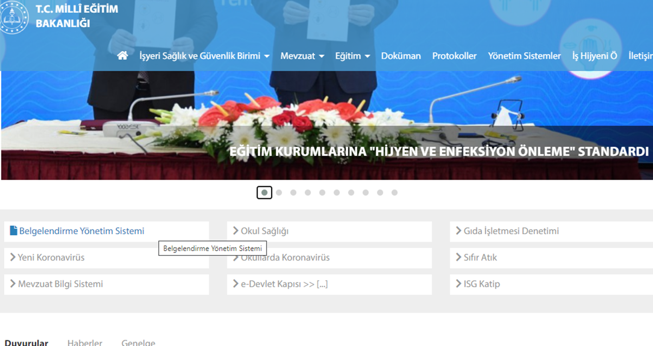

Slide 45
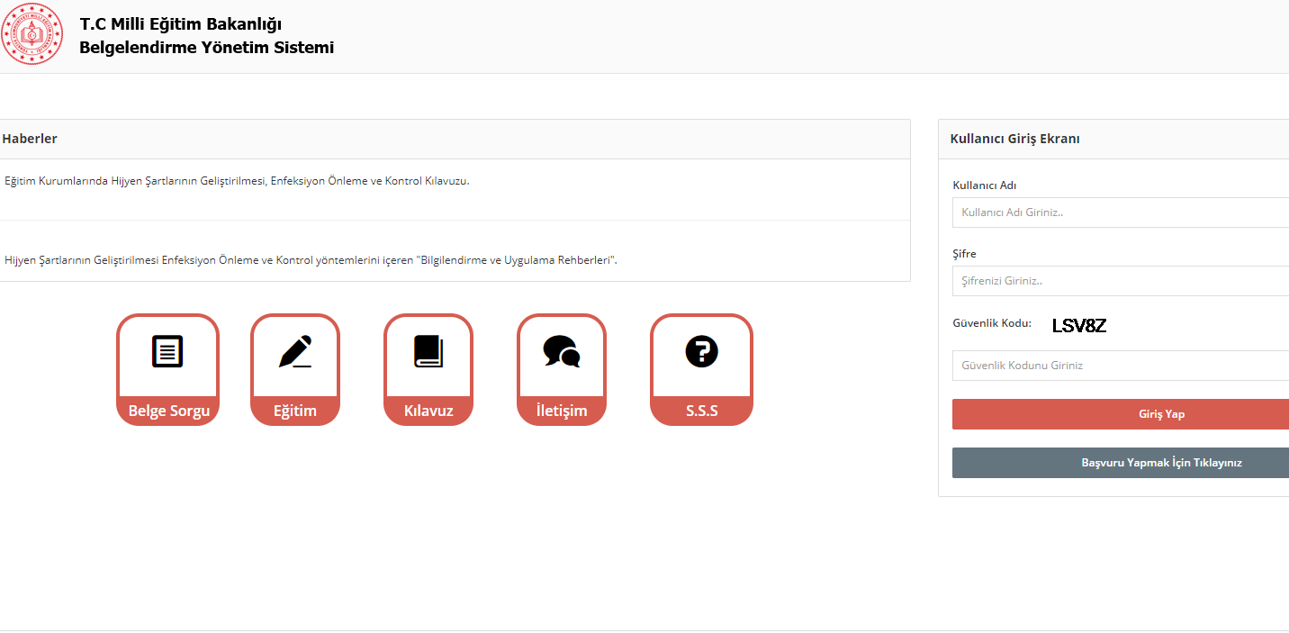

Slide 46
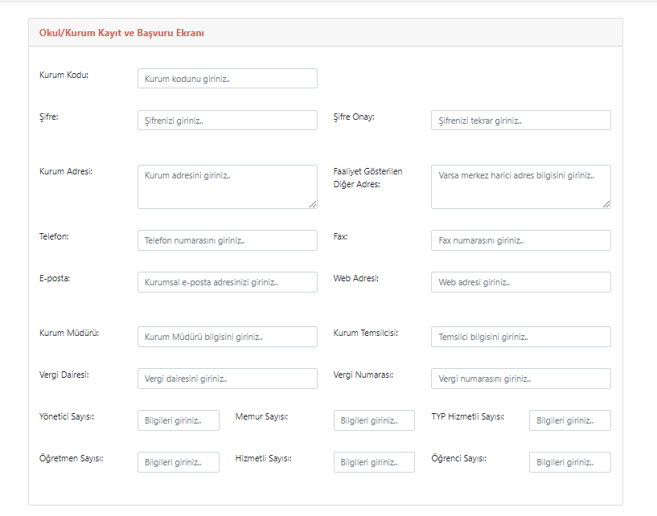

Slide 47
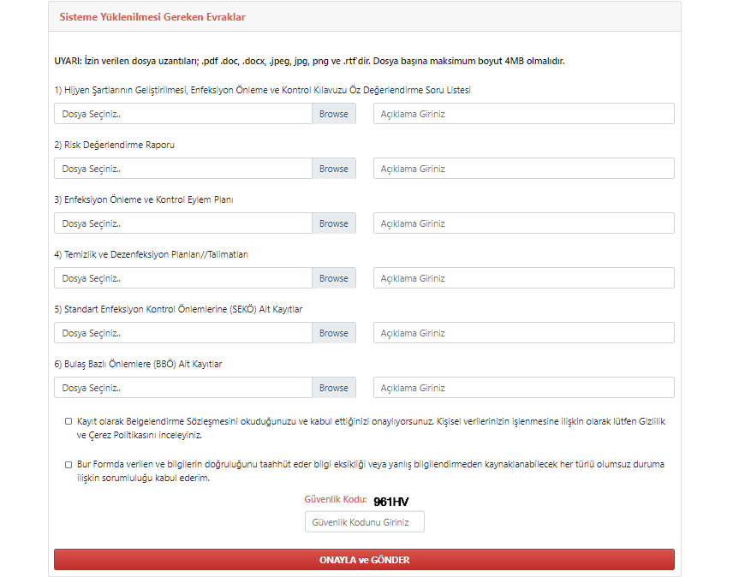

Slide 48
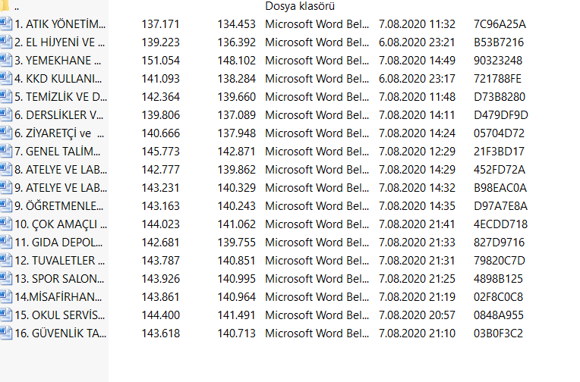
HAZIRLAMANIZ GEREKEN BAZI TALİMATLAR (Kılavuzu inceleyiniz)

Slide 49
HAZIRLAMANIZ GEREKEN FORMLAR (Kılavuzu inceleyiniz )

Slide 50
ENFEKSİYON ÖNLEME VE KONTROL PLANI (Kılavuzu inceleyiniz )
a) Salgın hastalık dönemlerine (COVID-19 vb.) özgü, bulaş riskini minimum düzeyde tutacak şekilde, kapasite kullanımını ve KKD gerekliliklerini içermekte mi?
b)Uygun temizlik ve dezenfeksiyon işlemleri
c) Salgın durumlarında kuruluşa acil durumlar haricinde ziyaretçi kabul edilmemesi ile ilgili bilgilendirme ve gerekli tedbirleri alınması
d) Salgın durumlarında bulaşma riskini artıracağından dolayı zorunlu olmayan toplu etkinliklerin yapılmamasını, gerekli olan etkinliklerin uygun önlemler alınarak kontrollü yapılmasını içermekte mi?
e) Salgın durumlarında öğrenciler ve personelin devamsızlıklarının takip edilmesi, devamsızlıklardaki artışların salgın hastalıklarla ilişkili olması halinde yapılacaklar belirlenmiş mi?
f) Salgın durumlarında semptomları olan hastaları tespit edebilmeye yönelik uygulamaları içermekte mi?
NOT :
1- Enfeksiyon Önleme ve Kontrol Eylem Planı Kurum Risk Değerlendirme Formunda saptanan tehlike unsurları ile uyumlu olmalıdır
2- "Enfeksiyon Önleme ve Kontrol Eylem Planı’na her kuruluş, kendine özgü ekleme ve çıkarmalar yapabilir.
3- Servis aracı, Pansiyon, spor salonu, atölye, yemekhane vb. faklı birimler ve uygulamaları bulunan kurumlar her birimi ayrı ayrı değerlendirmelidir.

Slide 51
SALGIN ACİL DURUM İLETİŞİM PLANI

Slide 52
LÜTFEN DİKKAT
Bu sunum kılavuz hakkında genel bilgilendirme olup detaylarla ilgili olarak tüm yöneticilerimizin «Eğitim Kurumlarında Hijyen Şartlarının Geliştirilmesi ve Enfeksiyon Önleme Kontrol Kılavuzu» nu incelemeleri, öz değerlendirme formunu objektif olarak doldurmaları ve bakanlığımızın açmış olduğu portal üzerinde gerekli veri girişlerini yapmalarıdır.

Slide 53
TEŞEKKÜRLER

